Slide 1

직무 역량 기술서
[SW 검증팀]
이름 : 박시홍
지원 직무 : (학사) SW공통 - SW검증
전공 : 컴퓨터 공학
발표 날짜 : 2024.10.25 (금)
SW 검증 PT
Notes:
안녕하십니까!
SW 검증 직무에 지원한 박시홍입니다.
제가 가진 직무 역량에 대해 발표 시작하겠습니다.

Slide 2
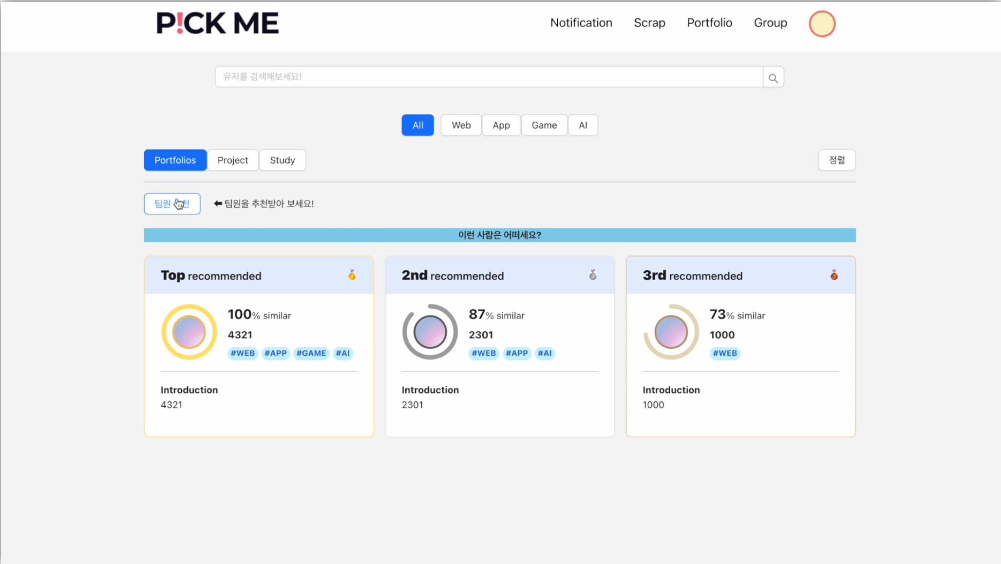
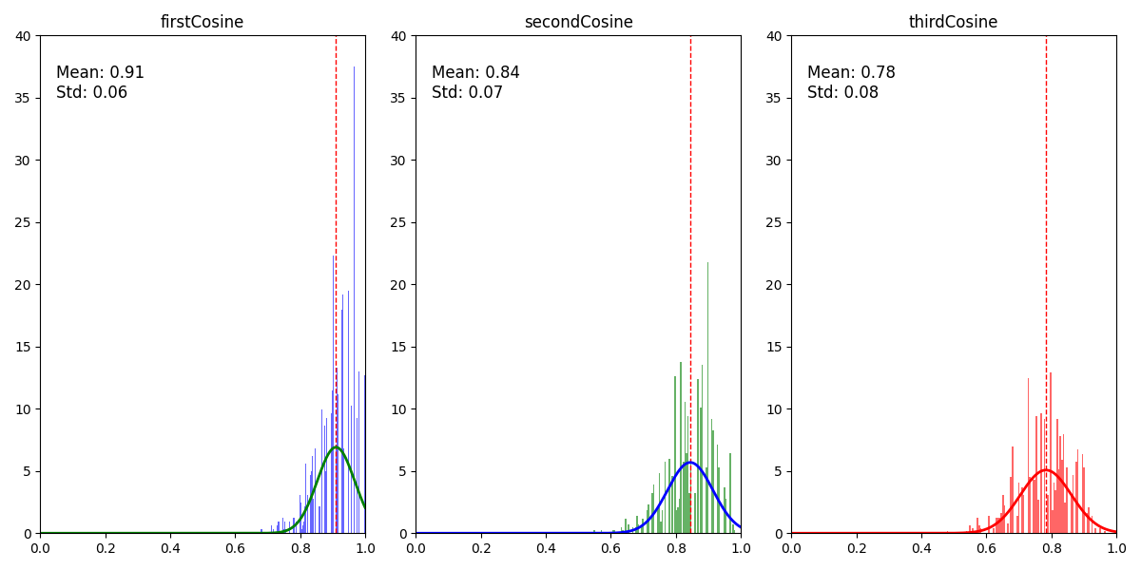
1. 창직 종합 설계 프로젝트 - Pick Me
주제 : 교내 컴퓨터공학과 학생들을 위한 팀 빌딩 웹 서비스
개발 기간 / 참여 인원 : 2023.3 ~ 2023.11 / 3인 팀 프로젝트
목표 : 교내 스터디 / 프로젝트 관련 팀 빌딩 지원 플랫폼 구축
맡은 역할 : 추천 알고리즘 설계, 웹 개발
COVID-19로 인한 비대면 수업 지속 → 관계 형성에 어려움, 교류 활발 X
팀 결성에 대한 수요는 있으나, 전문 플랫폼 부재
회원이 설정한 관심분야 데이터 바탕의 팀원 추천 서비스 개발 통해 차별화된 경험 제공
S
상황
T
학우들의 의견 수렴, 추천 재생성이 용이하면서도 관심사에 부합하는 유저를 추천해줄 수 있는 방법 연구
논문 조사, 코사인 유사도를 활용한 추천 알고리즘 설계
검증 수행 중 추천 결과의 편향성 발견 (비슷한 사용자 패턴이 반복 추천됨)
<Figure 1>
과제
A
코드 인스펙션, 변경 가능한 포인트 탐색(3가지), 하나씩 바꿔가며 실험 및 테스팅 진행
가장 효과적인 방식은 샘플링 크기 변수를 변경했을 때(n=8)임을 확인
행동
Why? 유사도의 하한선을 보장하면서도 다양한 추천 패턴 생성 가능
추천 결과 SET의 1,2등은 관심 분야 부합도를 보장, 3등은 추천 결과의 다양성을 보장 가능
교내 졸업 전시회 장려상 수상 (134개 팀 중 5위)
가설과 실험에 입각한 테스팅이 문제 해결에 직접적인 도움!
R
결과
<Figure 2>
SW 검증 PT
Notes:
먼저 학부 졸업 프로젝트였던 Pick Me 웹서비스에 대해 소개해드리겠습니다.
해당 프로젝트의 주제는 교내 컴퓨터공학과 학생들을 위한 팀 빌딩 웹 서비스였으며, 작년 한해동안 진행했던 3인 팀 프로젝트였습니다.
저희 팀의 목표는 학생들이 교내 스터디, 또는 프로젝트 관련 팀 빌딩을 원활하게 지원할 수 있는 웹을 성공적으로 구축하는 것이었고,
저는, 해당 프로젝트에서 추천 알고리즘 설계와, 웹 개발을 맡아 수행했습니다.
좀 더 세부적으로, 저희 프로젝트의 핵심 기능이었던 추천 시스템을 기준으로, 서비스 구축 과정을 상황, 과제, 행동, 결과로 나누어 설명 드리겠습니다.
먼저 상황입니다.
저희는 코로나 19로 인해 비대면 수업이 지속되며 학우들 서로 간의 교류가 활발하지 않다는 것에 주목했습니다.
간혹 교내 커뮤니티에서는 프로젝트를 함께할 팀원을 찾는 글들을 심심치 않게 찾을 수 있었으나, 이는 다른 게시글들과 혼재되어 있어 접근성이 떨어졌습니다.
따라서, 저희는 기존 서비스를 대체할 수 있는 전문 플랫폼의 필요성을 느끼며, 팀 빌딩을 원활하게 지원할 수 있는 웹사이트를 구축하고자 하였습니다.
나아가, 회원이 설정한 관심 분야 데이터 바탕의 팀원 추천 서비스 또한 함께 개발하여, 고객에게 차별화된 경험을 제공하고자 했습니다.
다음은 과제입니다. 저희는 주변 학우들의 의견을 수렴하여, 추천 재생성이 용이하면서도 학우들의 관심사에 부합하는 유저를 추천해줄 수 있는 방법에 대해 연구했습니다.
이를 위해, 추천과 관련된 논문을 읽어보며 연구하였고, 최종적으로는 코사인 유사도 기반의 추천 알고리즘을 설계하였습니다.
그러나, 200명 정도의 데이터를 넣은 후, 추천 실험을 수행했을 때, 계속해서 비슷한 사용자 패턴이 나오는 편향 문제가 발견되었습니다.
Figure1과 같은 추천 페이지에서, 학우들이 추천 재생성 버튼을 아무리 누르더라도, 일정한 추천 패턴이 나올 확률이 높았던 것이었습니다.
따라서, 저는 문제를 해결하기 위해 코드 인스펙션을 병행하며, 현재 추천 알고리즘에서 변경 가능한 포인트를 탐색하였고, 도출한 3가지 포인트에 대해 하나씩 바꿔가며 test해보았습니다.
이 때, 가장 효과적인 방식은 코사인 유사도를 비교할 회원 최초 샘플링 크기를 변경할 때였습니다.
이 방식이 가장 효과적이었던 까닭은 유사도의 하한선을 보장하면서도, 추천 패턴을 다양화시킬 수 있었기 때문입니다.
Figure2는 1000번의 추천 시행에 대하여 좌측부터, 1,2,3등 각 슬롯에 포함된 회원의 유사도 값과 그 빈도를 나타낸 그래프인데요,
샘플링 크기를 8로 설정했을 때, (기존 샘플링 크기였던 15에 비하여) 3등 슬롯에 상대적으로 넓은 분산을 형성시킬 수 있게 됨으로써 다양한 추천 패턴을 만들어낼 수 있었습니다.
저희 팀은 이러한 노력의 일환으로 졸업 전시회에서 장려상을 수상할 수 있었고,
해당 프로젝트를 통해, 가설과 실험에 입각한 테스팅이 문제 해결에 직접적인 도움이 된다는 교훈을 얻을 수 있었습니다.
-----------------------------------------
먼저, 학부 졸업 프로젝트였던 ‘Pick Me’ 웹서비스’에 대해 소개해드리겠습니다.
해당 프로젝트의 주제는 예비 4학년 컴퓨터공학과 학생들을 위한 팀 빌딩 웹 서비스였으며, 약 1년간 진행한 3인 팀 프로젝트였습니다.
저희 팀의 목표는 학생들이 교내 스터디, 프로젝트 관련 팀 빌딩을 원활하게 할 수 있는 웹사이트를 성공적으로 구축하는 것이었고,
저는 해당 프로젝트에서 추천 알고리즘, 백엔드 및 프론트엔드 개발을 맡아 수행했습니다.
좀 더 세부적으로, 저희 프로젝트의 핵심 서비스였던 추천 시스템을 기준으로, 웹 서비스 구축 과정을 상황, 과제, 행동, 결과로 나누어 설명 드리겠습니다.
먼저, 상황입니다. 저희는 코로나 19로 인해 비대면 수업이 지속되어 학생들 서로 간의 교류가 활발하지 않다는 것에 주목하였습니다.
간혹, 교내 커뮤니티에서 프로젝트를 같이할 팀원을 모집하는 글은 심심치 않게 찾을 수 있었으나, 이러한 글들은 다른 게시물들과 혼재 되어있어 접근성이 떨어졌습니다.
따라서, 저희 팀은 팀 빌딩 프로세스를 전문적으로 관리할 수 있는 전문 플랫폼의 필요성을 느끼며, 원활한 팀 빌딩 프로세스를 지원할 수 있는 플랫폼을 구축하고자 하였습니다
나아가, 회원이 설정한 관심 분야 데이터를 바탕으로 팀원을 추천해주는 기능의 개발을 통해 차별화된 서비스를 제공하고자 했습니다.
다음은 과제입니다.
저희는 팀원을 추천해주는 과정에서 추천의 재생성이 용이하면서도, 학생들의 관심사에 부합한 유저를 추천해줄 수 있는 방법에 대해 연구하였습니다.
이를 위해 추천 서비스 관련 논문을 몇 편 읽어보았고, 최종적으로는 코사인 유사도 기반의 추천 알고리즘을 직접 설계하였습니다. (간단, 빠름, 효율성 - 재생성)
코사인 유사도는 벡터 간의 유사도를 측정하는 기법 중 하나인데요,
Figure 1을 보시면, 저희는 회원들이 회원가입을 할 때, web,app,game, ai에 대한 관심분야 선호도를 입력한하게끔 유도한 후, 해당 데이터를 벡터화 시켜 코사인 유사도 기반 추천 알고리즘의 input으로 활용했습니다.
Figure 2는 실제 추천 결과를 나타낸 페이지인데요, 각 회원은 추천 버튼을 클릭하면, 나의 관심분야와 유사한 1,2,3등 회원을 추천받을 수 있고, 추천 재생성 버튼을 누르면 새로운 추천을 제공받을 수 있습니다.
그러나, 200명 정도 가량의 데이터를 넣은 후, 추천 실험을 수행했을 때, 1,2,3등 추천 set에 같은 사용자 패턴이 계속 추천되는 편향 문제가 발견되었습니다.
따라서, 저희는 문제의 원인을 찾아보기 위해 우선 1000번의 추천 결과를 수행하고, 1,2,3등 슬롯에 어떤 유형의 사람이 추천되는 지 시각화해보았습니다.
실제로, 1,2,3등엔 유사도가 매우 높은 사람들 위주로만 포진되어있어 추천 결과가 매우 단조로웠습니다.
이를 해결하기 위해 저희는 코드 검토와 함께, 현재 알고리즘에서 변경 가능한 요인을 찾아보고, 발견해낸 3가지 요인에 대해 하나씩 변수 값을 바꿔가며 가장 효과적인 대안책이 무엇인지 test해보았습니다.
3가지 방법 중 가장 효과적인 방식은 코사인 유사도 계산을 수행할 회원들의 최초 샘플링 크기를 변경할 때였습니다.
이 방식이 가장 효과적이었던 까닭은 유사성의 하한선을 보장하면서도, 추천 패턴을 다양화시킬 수 있었기 때문입니다.
Figure3은 1000번의 추천 시행에 대하여 좌측부터, 1,2,3등 각 슬롯에 포함된 회원의 코사인 유사도 값과 그 빈도를 나타낸 그래프인데요,
샘플링 크기를 8로 설정했을 때, 3등 슬롯에 상대적으로 넓은 분산을 형성시킬 수 있어 편향성 문제 해결, 다양한 추천 패턴을 보장할 수 있었습니다
저희 팀은 이러한 노력의 일환으로 졸업 전시회에서 주제의 실용성, 결과물의 완성도를 인정받아 장려상을 수상할 수 있었고,
해당 프로젝트를 통해, 문제 해결을 위해 원인을 끈기 있게 찾고, 가설과 실험에 입각하여 테스팅을 수행하는 것이 SW 개발 과정에서 매우 중요하다는 것을 직접 경험할 수 있었습니다.
상황:
코로나 19를 겪으며 비대면 수업이 3년간 지속 – 관계 형성에 어려움
공모전, 스터디 관련 팀 결성에 대한 수요는 있으나, 전문적인 플랫폼 부재
기존 플랫폼과의 차별성을 위해 학우들의 포트폴리오 업로드 및 관심사 분야 설정 바탕으로 관심사에 부합한 학우들을 추천해주는 시스템 개발을 결정
과제:
추천 재생성이 용이하면서도 개인의 관심사에 부합하는 유저를 추천해줄 수 있는 방법 연구
가중화된 코사인 유사도를 활용하여 추천 알고리즘 설계 및 데모 알고리즘 구현
추천 결과의 편향성 확인
행동:
1000번의 추천을 시행하고, 추천 결과를 시각화 통해 문제점 분석
변경 가능한 변수를 하나씩 바꿔가며 테스팅 진행
추천 적합성 보장 + 적당히 튀는 추천 결과를 생성 위해 가중치를 변경하거나, 1,2,3등이 아닌 3,4,5등을 뽑거나 샘플링 크기를 변경해보며 테스트 시도
가장 효과적인 방식은 최초 샘플링 크기를 변경했을 떄
1,2등은 추천의 정확도를 보장, 3등은 추천 결과의 다양성을 보장 가능
결과:
최초 샘플링 크기를 8로 조정 통해 편향성 문제 해결,
주제의 실용성과 결과물의 완성도를 바탕으로 교내 졸업 전시회 장려상 수상
문제 발생 시, 변수를 통제한 테스팅이 원인 분석에 효과적임을 인지

Slide 3
2. 직무 수행 관점에서의 강점
99점의 성과를 100점으로 만드는 1점의 근원 = ‘반복’
창직 종합 설계 프로젝트 - 시스템 검증 반복 수행 통해 프로젝트 완성도 향상
- 코드 병합 전, 기능 점검 통해 놓친 예외 없는지 확인
→ 예측하지 못했던 결함들을 조기에 발견 및 해결
→ 개발 후반부 추천 서비스 개선에 몰두할 시간 확보
→ 이틀간 진행된 졸업 전시회에서 단 한 건의 런타임 에러도 발생하지 않음
소프트웨어 공학 팀 프로젝트 - 문서 검토의 반복을 통해 원팀 성과 이룩
- 팀장으로서, 각 팀원이 작성한 UML 다이어그램 / 문서를 취합해 검토
- 오타나 모호한 표현을 수정해 보고서 형식으로 재배포
→ 팀원들이 같은 시야로 프로젝트를 바라보는 효과, 의사소통 원활
→ 프로젝트 최종 평가 분반 1등 차지
SW 검증 PT
Notes:
다음으로, 직무 수행 관점에서, 제가 가진 강점에 대해 소개하고, 발표 마치겠습니다.
저는 검증 직무를 수행하며, 99점의 성과를 100점으로 바꾸는 데에 기여할 수 있다고 생각합니다.
그리고 1점이라는 차이는, ‘끊임없이 반복’하는 과정에서 발생한다고 생각합니다.
저는, 제가 참여했던 프로젝트들에서 모두 ‘반복’을 통해 성과를 냈습니다.
우선, 졸업프로젝트에서는 시스템 검증을 반복 수행하며 프로젝트 완성도를 향상시켰습니다.
가령, 저는 제가 만든 기능이 완성되었다면, 협업 브랜치에 바로 병합하기보다는, 꼼꼼하게 기능을 점검하여 놓친 예외가 없는지 확인하였습니다.
해당 과정에서 예측하지 못했던 결함들을 조기에 발견할 수 있었고, 식별한 결함들을 빠르게 해결해 나간 덕분에,
저희 팀은 개발 후반부에 추천 서비스 로직 개선에만 몰두할 수 잇었습니다.
이러한 노력은, 이틀 간 진행되었던 졸업 전시회에서 저희 팀의 서비스가 단 한 건의 런타임 에러도 발생하지 않은 성과로 나타났습니다. → 시간 부족하면 이 부분 빼기
반면, 채용 정보 시스템을 구축했던 SW 공학 프로젝트에서는, 문서 검토 반복을 통해 원 팀 성과를 이룩했습니다.
팀장의 역할을 수행하며, 팀원이 작성한 UML 다이어그램 또는 문서를 취합해 검토하였고, 오타나 모호한 표현을 수정해 보고서 형식으로 동료들에게 재배포하였습니다.
이러한 노력은 팀원들이 늘 같은 시야로 저희 프로젝트를 바라보는 효과를 주었고,
원활한 의사소통을 바탕으로 프로젝트를 수행한 결과, 저희 팀은 프로젝트 최종 평가에서 분반 1등을 차지할 수 있었습니다.
LIG넥스원에서도, 끊임없는 반복을 통해 무기체계의 완성도를 높이는 데 기여할 수 있는 연구원이 되도록 최선을 다하겠습니다. 감사합니다.
---------------------------------------------------------------------------------------------------------------
그리고 그 1점의 차이는 사소하다고 생각할 수 있는 행위를 ‘끊임없이 반복＇하는 과정에서 발생할 수 있다고 생각합니다.
저는, 제가 참여했던 2 번의 팀 프로젝트에서 모두 ‘반복’을 통해 성과를 냈습니다.
우선, 졸업프로젝트에서는 시스템 검증을 반복 수행하며 프로젝트 완성도를 향상시켰습니다.
맡은 기능의 구현이 완료되었다면, 저는 협업 브랜치에 바로 코드를 통합하기보다는, 시스템을 재가동하고, 회원가입 과정부터 제가 만든 모듈까지 순차적으로 접근해보며 놓친 예외가 있는 지 확인하는 것을 습관화하였습니다.
해당 과정에서, 예측하지 못했던 버그들을 조기에 발견할 수 있었고, 이를 빠르게 해결해 나간 덕분에, 저희 팀은 개발 후반부에, 추천 서비스 로직 개선에만 몰두할 수 있었습니다.
이러한 노력은, 이틀 간 진행되었던 졸업 전시회에서 저희 팀의 서비스가 단 한 건의 런타임 에러도 발생하지 않은 성과로 나타났습니다.
다음으로, 4학년 재학 당시 참여했던 소프트웨어 공학 과목 프로젝트에서는, 문서 검토의 반복을 통해 원 팀 성과를 이룩했습니다.
팀장의 역할을 수행하며, 팀원이 작성한 UML 다이어그램 또는 문서를 취합해 검토하였고, 읽는 사람이 다시 보기 편하게끔 오타나 불분명한 표현을 수정해 이를 보고서 형식으로 만들어 다시 동료들에게 재배포하였습니다.
이러한 노력은 다음 단계의 개발을 수행하는 데 있어 팀원들이 같은 시야로 저희 프로젝트를 바라보는 효과를 주었고, 팀원 간의 효과적인 의사소통을 이끌 수 있었습니다.
결과적으로, 저희 팀은 모든 고객 요구사항에 대해 의도한 설계대로 동작하는 채용정보시스템 구축에 성공하였고, 팀원 모두, 좋은 점수를 받을수 있었습니다.
현대모비스에 입사하게 된다면, 100점을 만드는 반복의 힘을 활용해 SW 테스팅 팀의 협업을 이끌고, 품질 향상에 기여하겠습니다.
감사합니다.

Slide 4
3. 끝으로
감사합니다.
SW 검증 PT
Notes:
다음으로, 직무 수행 관점에서, 제가 가진 강점에 대해 소개하고, 발표 마치겠습니다.
저는 검증 직무를 수행하며, 99점의 성과를 100점으로 바꾸는 데에 기여할 수 있다고 생각합니다.
그리고 1점이라는 차이는, ‘끊임없이 반복’하는 과정에서 발생한다고 생각합니다.
저는, 제가 참여했던 프로젝트들에서 모두 ‘반복’을 통해 성과를 냈습니다.
우선, 졸업프로젝트에서는 시스템 검증을 반복 수행하며 프로젝트 완성도를 향상시켰습니다.
가령, 저는 제가 만든 기능이 완성되었다면, 협업 브랜치에 바로 병합하기보다는, 꼼꼼하게 기능을 점검하여 놓친 예외가 없는지 확인하였습니다.
해당 과정에서 예측하지 못했던 결함들을 조기에 발견할 수 있었고, 식별한 결함들을 빠르게 해결해 나간 덕분에,
저희 팀은 개발 후반부에 추천 서비스 로직 개선에만 몰두할 수 잇었습니다.
이러한 노력은, 이틀 간 진행되었던 졸업 전시회에서 저희 팀의 서비스가 단 한 건의 런타임 에러도 발생하지 않은 성과로 나타났습니다.
반면, 채용 정보 시스템을 구축했던 SW 공학 프로젝트에서는, 문서 검토 반복을 통해 원 팀 성과를 이룩했습니다.
팀장의 역할을 수행하며, 팀원이 작성한 UML 다이어그램 또는 문서를 취합해 검토하였고, 오타나 모호한 표현을 수정해 보고서 형식으로 동료들에게 재배포하였습니다.
이러한 노력은 팀원들이 늘 같은 시야로 저희 프로젝트를 바라보는 효과를 주었고,
원활한 의사소통을 바탕으로 프로젝트를 수행한 결과, 저희 팀은 프로젝트 최종 평가에서 분반 1등을 차지할 수 있었습니다.
LIG넥스원에서도, 끊임없는 반복을 통해 무기체계의 완성도를 높이는 데 기여할 수 있는 연구원이 되도록 최선을 다하겠습니다. 감사합니다.
---------------------------------------------------------------------------------------------------------------
그리고 그 1점의 차이는 사소하다고 생각할 수 있는 행위를 ‘끊임없이 반복＇하는 과정에서 발생할 수 있다고 생각합니다.
저는, 제가 참여했던 2 번의 팀 프로젝트에서 모두 ‘반복’을 통해 성과를 냈습니다.
우선, 졸업프로젝트에서는 시스템 검증을 반복 수행하며 프로젝트 완성도를 향상시켰습니다.
맡은 기능의 구현이 완료되었다면, 저는 협업 브랜치에 바로 코드를 통합하기보다는, 시스템을 재가동하고, 회원가입 과정부터 제가 만든 모듈까지 순차적으로 접근해보며 놓친 예외가 있는 지 확인하는 것을 습관화하였습니다.
해당 과정에서, 예측하지 못했던 버그들을 조기에 발견할 수 있었고, 이를 빠르게 해결해 나간 덕분에, 저희 팀은 개발 후반부에, 추천 서비스 로직 개선에만 몰두할 수 있었습니다.
이러한 노력은, 이틀 간 진행되었던 졸업 전시회에서 저희 팀의 서비스가 단 한 건의 런타임 에러도 발생하지 않은 성과로 나타났습니다.
다음으로, 4학년 재학 당시 참여했던 소프트웨어 공학 과목 프로젝트에서는, 문서 검토의 반복을 통해 원 팀 성과를 이룩했습니다.
팀장의 역할을 수행하며, 팀원이 작성한 UML 다이어그램 또는 문서를 취합해 검토하였고, 읽는 사람이 다시 보기 편하게끔 오타나 불분명한 표현을 수정해 이를 보고서 형식으로 만들어 다시 동료들에게 재배포하였습니다.
이러한 노력은 다음 단계의 개발을 수행하는 데 있어 팀원들이 같은 시야로 저희 프로젝트를 바라보는 효과를 주었고, 팀원 간의 효과적인 의사소통을 이끌 수 있었습니다.
결과적으로, 저희 팀은 모든 고객 요구사항에 대해 의도한 설계대로 동작하는 채용정보시스템 구축에 성공하였고, 팀원 모두, 좋은 점수를 받을수 있었습니다.
현대모비스에 입사하게 된다면, 100점을 만드는 반복의 힘을 활용해 SW 테스팅 팀의 협업을 이끌고, 품질 향상에 기여하겠습니다.
감사합니다.

